Slide 1
Branding strategy เพราะการสร้างแบรนด์ ไม่ได้มีเพียงแค่การยิง AD
By Namtan KIDSOCIETY
83.2 K Followers

Slide 2
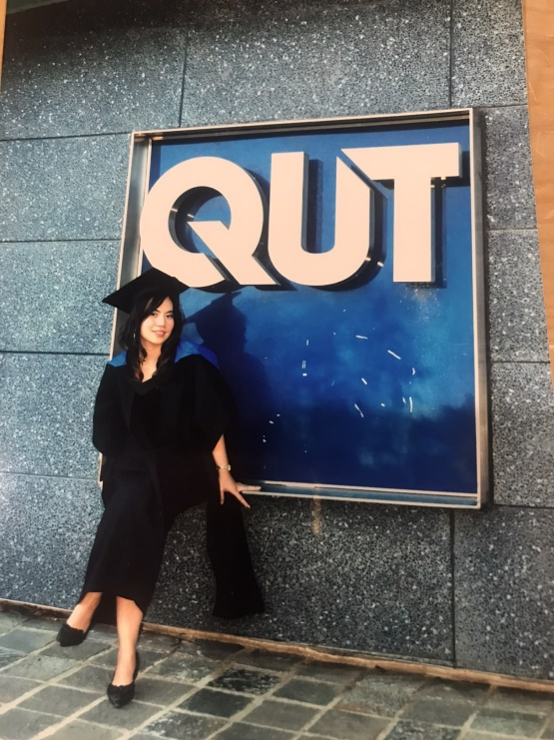
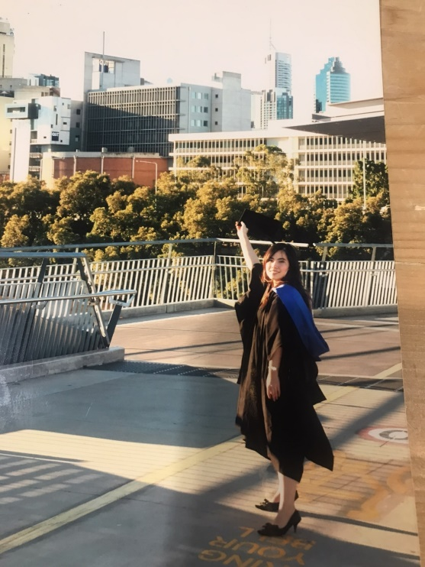
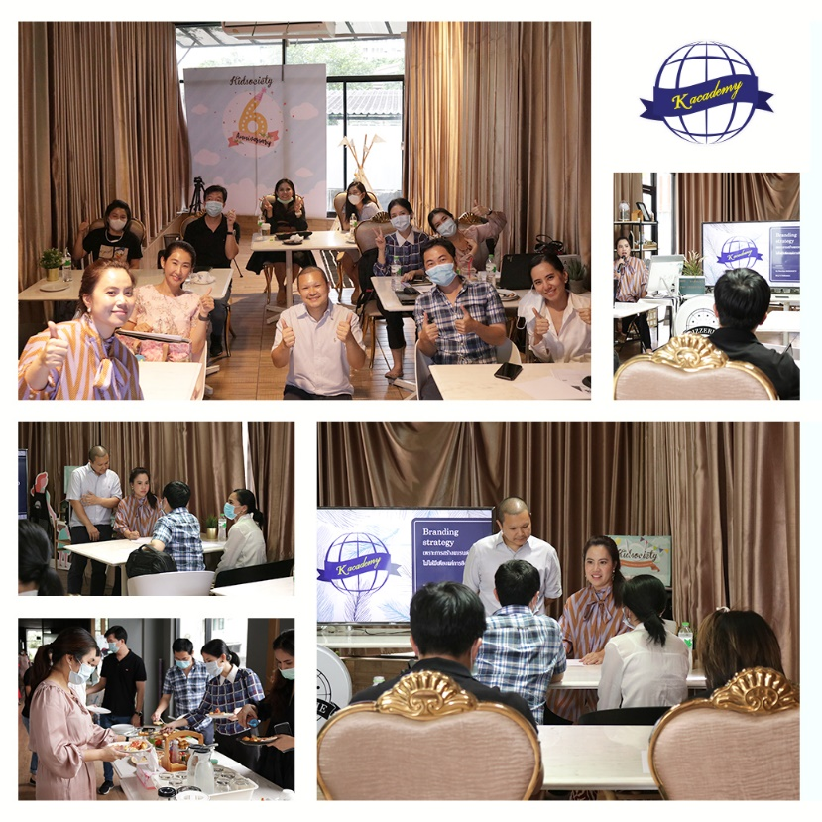
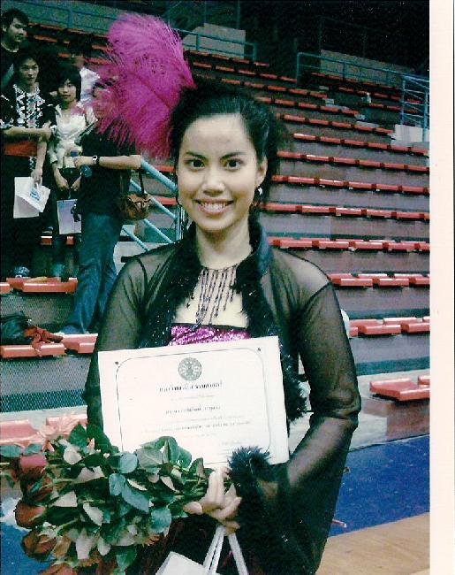
Background
ป. ตรี : ศิลปศาสตร์ ธรรมศาตร์ (เอกฝรั่งเศส)
ป.โท : Master of Business (Queensland University of Technology), Brisbane Australia
MC of TU
Marketer 10+ years experience
Schneider Electric,
National Instruments,
Cloud 9,
Havianas
HYDE Sukhumvit Condo
Kids Business

Slide 3
Course outline
Customer Journey การเดินทางของลูกค้า
Branding Strategy , CI
การทำ content ให้ปัง
Workshop : Persona canvas, ยิง Ad
BREAK
Social Media
LINE OA
Google AD by khun Opec (Certified Google Ad search)
ทำ website ด้วย wordpress

Slide 4
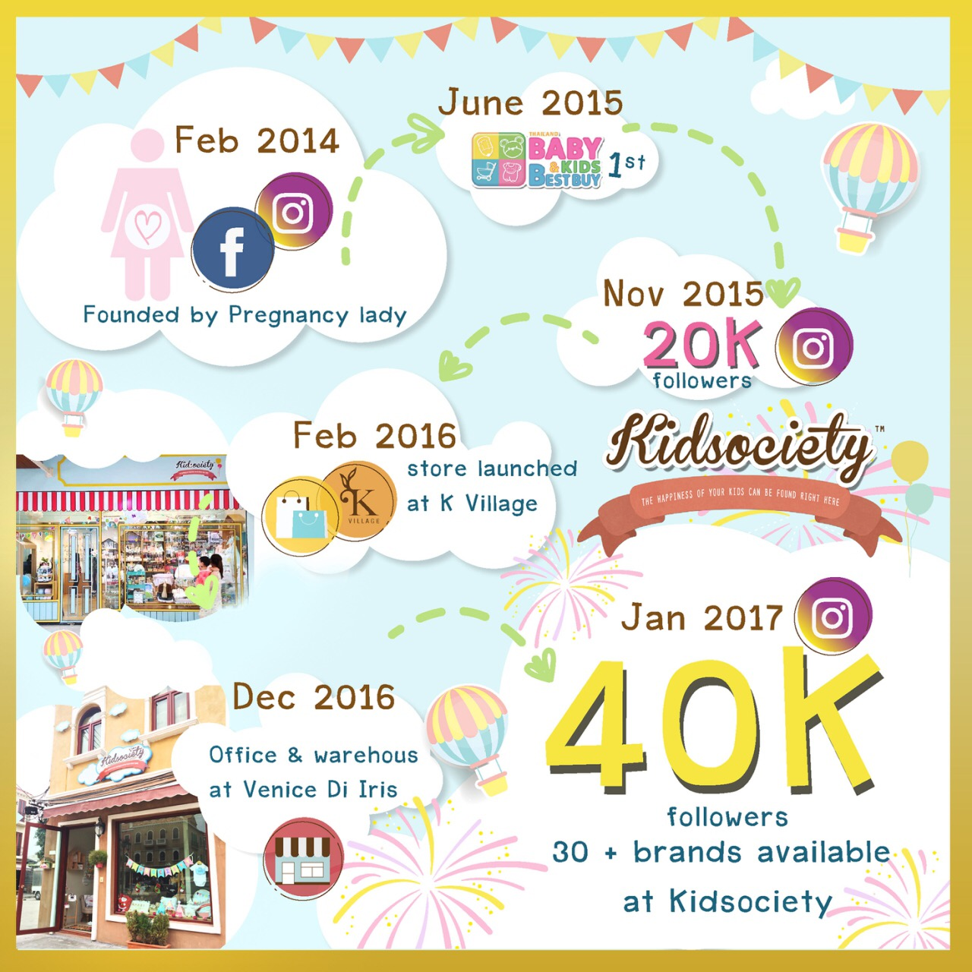

Slide 5
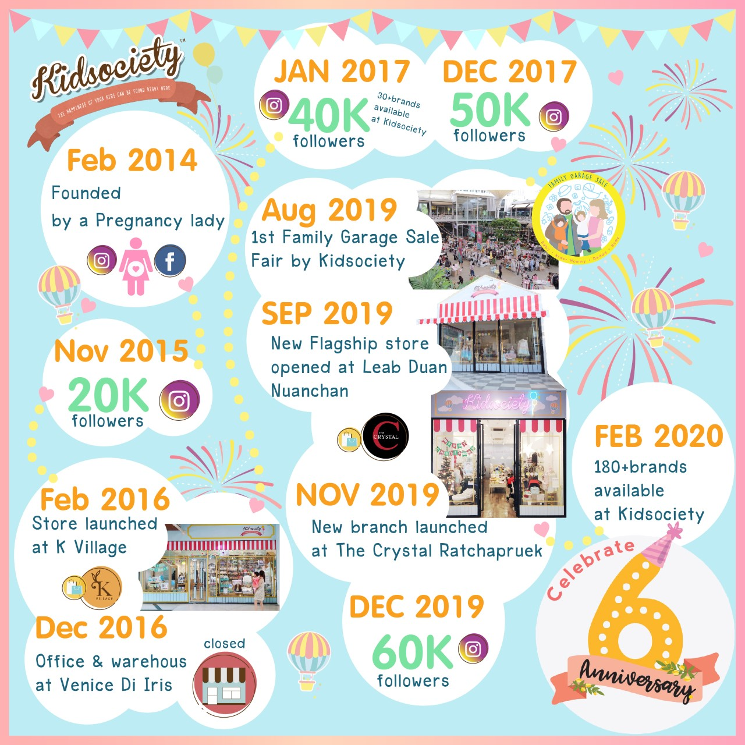

Slide 6
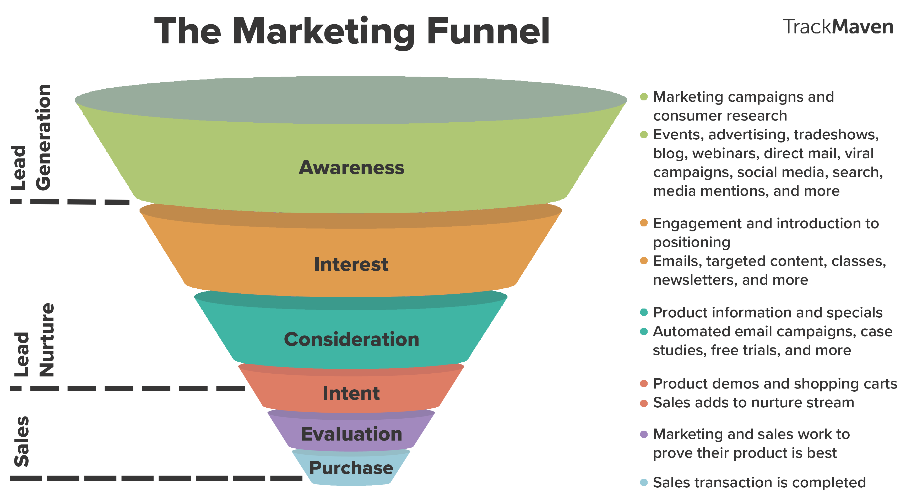
Brand Awareness : การสร้างแบรนด์ให้จดจำ

Slide 7
Be UNIQUE
สินค้าคุณ, บริการของคุณต้องแตกต่าง ไม่มีใครทดแทนได้ หรือทดแทนได้น้อย
Why must be your brand??
how is your difference
Dare to be different
Be unique
Tell the world!!
SUCCESS
BE UNIQUE

Slide 8
Customer Journey การวิเคราะห์การเดินทางของผู้บริโภคออนไลน์
คือการเดินทางของผู้บริโภคออนไลน์ หรือกลุ่มเป้าหมาย ตั้งแต่ค้นพบสินค้า บริการ ค้นหาสินค้าหรือบริการ ไปจนถึงการซื้อสินค้าหรือบริการของเรา
Aware : เห็นสินค้า หรือแบรนด์เราจากทางไหน
Search: การค้นหา

Slide 9
Customer Journey การวิเคราะห์การเดินทางของผู้บริโภคออนไลน์
3. Buy: ซื้อสินค้าจาก website หรือหน้าร้าน, Line@, Inbox
4.Usage : ใช้งาน
5. Repurchase : ประทับใจสินค้าหรือบริการ จนกลับมาซื้อซ้ำ (retention),
6. Advocacy บอกต่อ* ขั้นสำเร็จสูงสุด
วิเคราะห์ ฐานลูกค้า
ใช้สื่อไหนมากที่สุด โปรโมทช่องทางนั้น, การค้นหาข้อมูลสินค้าตรงใส่ให้ครบ, การตัดสินใจซื้อ, ซื้อซ้ำผ่าน Line@ บอกต่อ ประทับใจจนรีวิว tag ให้ใน IG, FB
Service Quality ตอบไว มีสิ่งทดแทน ส่งไว เอาใจใส่ลูกค้า ได้รีวิวแบบฟรีๆ (user-generated content :UCG)

Slide 10
ไม่ว่าจะผิดหรือถูก ลูกค้าต้องรู้สึก “ชนะ”
ไม่มีเหตุผลอะไร ที่เราจะต้องไปเอาชนะลูกค้า
ให้ลูกค้ารู้สึก “ชนะ” ให้เค้ารู้สึกว่าเค้าได้ มากกว่าที่จ่าย

Slide 11
Customer Journey มีความสำคัญอย่างไร?
ช่วยให้คุณรู้ว่าลูกค้าต้องการอะไร ผ่านช่องทางไหน
ช่วยให้คุณสร้างประสบการณ์การเดินทางที่น่าประทับใจแก่ลูกค้าที่มีต่อแบรนด์
ทำให้คุณรู้ว่าจะต้องแก้ไขปัญหาอะไร เพื่อให้ลูกค้าตัดสินใจที่จะใช้บริการของคุณมากขึ้น
ช่วยให้คุณสามารถสร้างยอดขายที่มากขึ้นจากการเข้าใจการเดินทางของลูกค้าอย่างแท้จริง
สามารถช่วยให้คุณลดค่าใช้จ่ายในการทำการตลาดแต่เพิ่มประสิทธิภาพได้มากขึ้น

Slide 12
เพราะผู้ใช้งานส่วนใหญ่ เชื่อ…ในสิ่งที่เพื่อนหรือผู้ใช้งานจริงพูดมากกว่าสิ่งที่แบรนด์บอก

Slide 13
Customer Journey มันคือการเอาธุรกิจของเราไปอยู่บนเส้นทางที่พวกเขาจะพบเราและตัดสินใจซื้อ และจะช่วยให้เราเข้าใจมากขึ้นในการเลือกใช้ช่องทางที่เหมาะสมกับพฤติกรรมหรือเส้นทางของลูกค้า และทำให้เราใช้งบประมาณได้คุ้มค่าและเห็นผลมากขึ้นในโลกออนไลน์

Slide 14
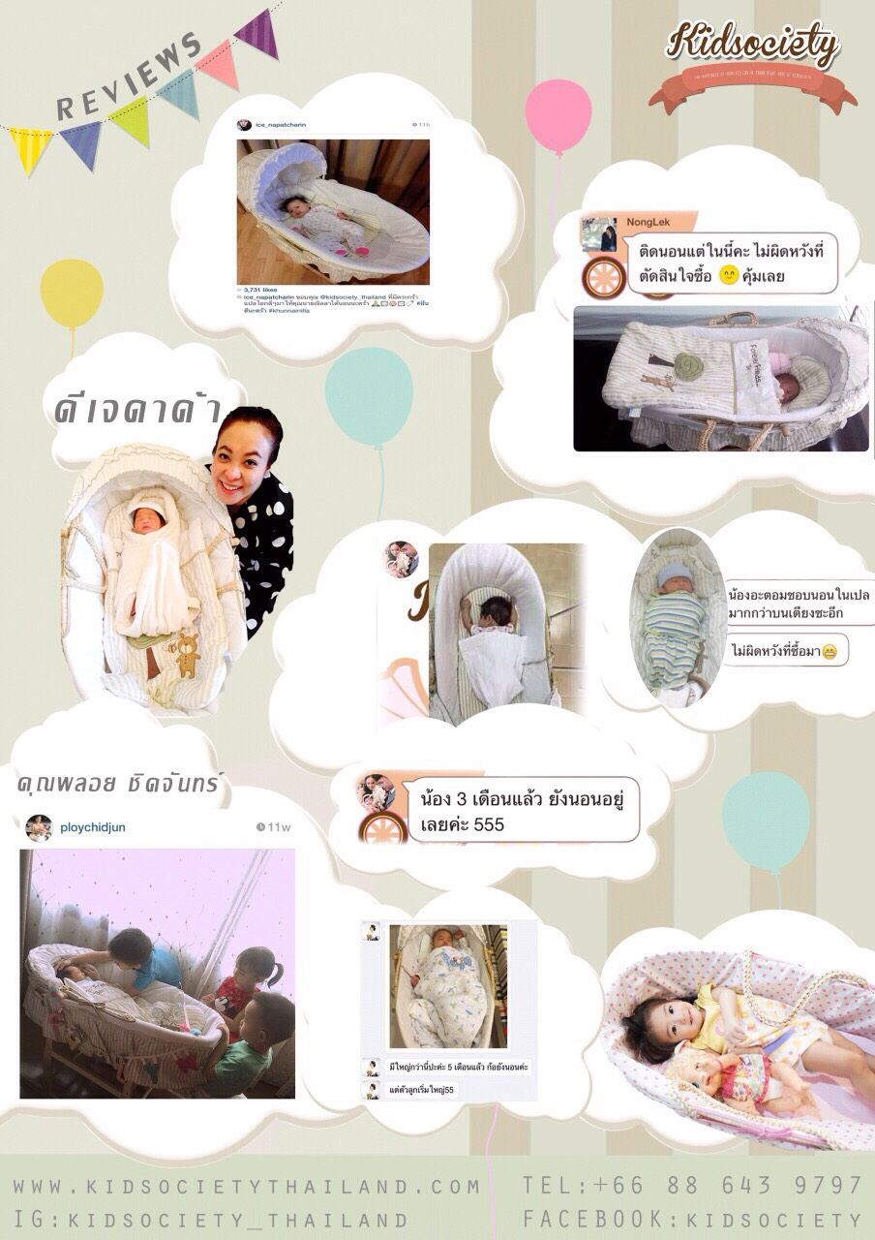

Slide 15
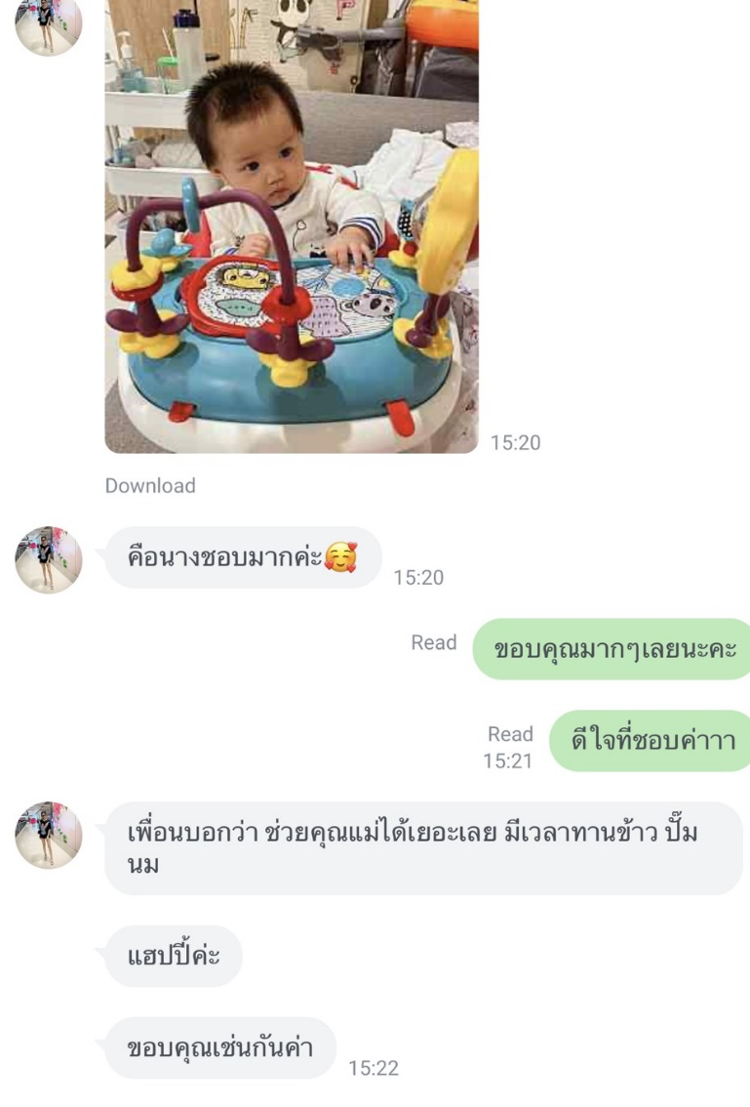
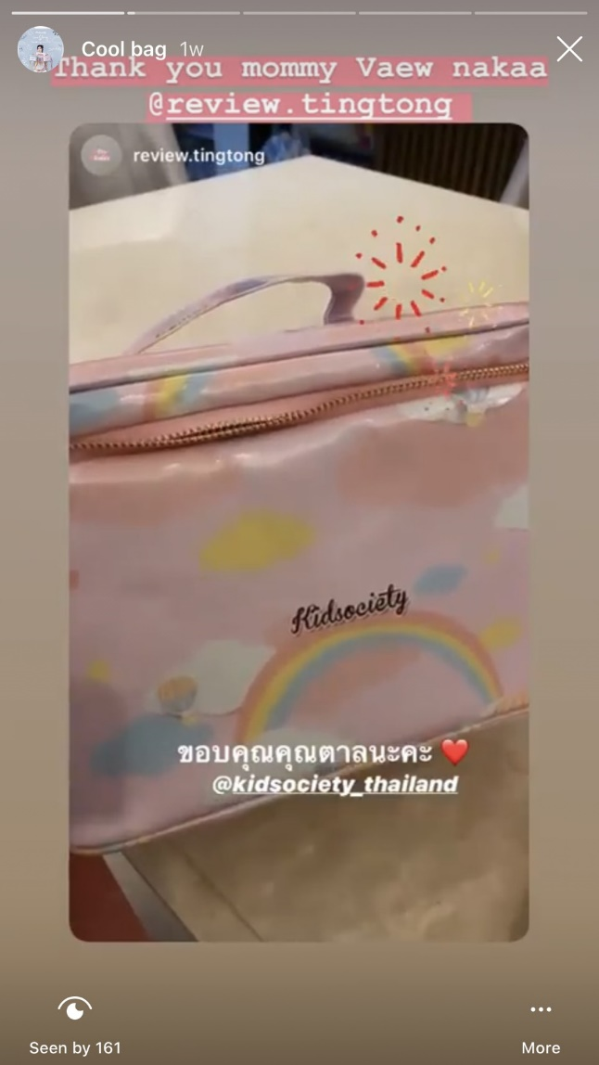

Slide 16
Branding Strategy
ถ้าวันนี้ คุณไม่สร้างแบรนด์ และหลายๆร้านขายของเหมือนที่คุณขาย
สุดท้าย จะกลายเป็น PRICE WAR ตัดราคา จน margin เหลือบาง
แทบไปต่อไม่ได้

Slide 17
4 คำถามที่ต้องตอบก่อนสร้างแบรนด์
สินค้าหรือบริการของคุณมีจุดเด่น / ข้อดีอะไร
ลูกค้าคุณเป็นใคร – เงินเดือนเท่าไหร่ / lifestyle ยังไง
ขายเท่าไหร่
ขายที่ไหน

Slide 18
เทคนิคการตั้งชื่อแบรนด์ให้ปังและจำง่าย
1. ตั้งชื่อแบรนด์ให้กว้างและเป็นกลาง รองรับการเติบโตของธุรกิจในอนาคต
2. ตั้งชื่อแบรนด์ให้ง่ายเข้าไว้
3. ตั้งชื่อแบรนด์ให้สะกดง่าย
4. ตั้งชื่อแบรนด์ให้ออกเสียงง่าย
5. ตั้งชื่อแบรนด์ให้นำไปต่อยอดเป็นโลโก้ได้ง่าย : 6 ตัว 3 พยางค์

Slide 19
เทคนิคการตั้งชื่อแบรนด์ให้ปังและจำง่าย (ต่อ)
6. ชื่อแบรนด์ที่ดีต้องแตกต่างจากชื่อแบรนด์ของคู่แข่ง : ภาพลักษณ์เลียนแบบ สับสน ไม่สะดุดตา
7. สโลแกนสินค้าที่ดีก็สำคัญไม่แพ้กับการตั้งชื่อแบรนด์
The happiness of your kids can be found right here ->feel good
8. เห็นภาพ สื่อถึงสินค้า บริการ

Slide 20
เทคนิคการตั้งชื่อแบรนด์ให้ปังและจำง่าย (ต่อ)
โดดเด่น
สื่อสารตรงกลุ่มเป้าหมาย
ออกเสียงง่าย
จำง่าย
จดทะเบียน การค้าได้
U drink, I drive ( จำง่าย จดเครื่องหมายการค้ายาก)
Xerox ( จดจำได้ ไม่ซ้ำ จดเครื่องหมายการค้าได้)

Slide 21
ทำไม Corporate Identity ถึงสำคัญ
ทุกการสื่อสารของแบรนด์ต้องสอดคล้องกันทั้งหมด Key color, logo element, uniform, packaging
แม้แต่บรรยากาศในร้าน, website, ทุก online platform, Booth
เราแตกต่างจากคุ่แข่งของเรามากพอแล้วหรือยัง → Core Value, unique selling point
ที่ใครก็ลอกเลียนแบบคุณไม่ได้ จนคุณสร้าง Brand จนมีตัวตน (Multi brand แบบ kidsociety ก็กระทบ – ทำสินค้าที่ร้านอื่นทำไม่ได้เหมือนเรา : กรอบลูกชื่อลูก, งานกระเป๋า ผ้าคลุม ผ้าห่ม ลายพิมพ์ของเรา ออกแบบโดยดีไซเนอร์ของเราโดยเฉพาะ, งาน Personalized)

Slide 22
ทำไม CI ถึงสำคัญ
แบรนด์ของเราน่าดึงดูด เป็นที่จดจำได้มากน้องเพียงใด

Slide 23
องค์ประกอบของ CI มีอะไรบ้าง
Culture and personality : more than just design, its who you are
Your vision & Purpose
Your values, cultures & behaviors
Design:
Your logo
Your website
Social media
Packaging and merchandise
External corporate communication
Office décor, uniform, vehicle and everything ทุกอย่างคือ Branding

Slide 24
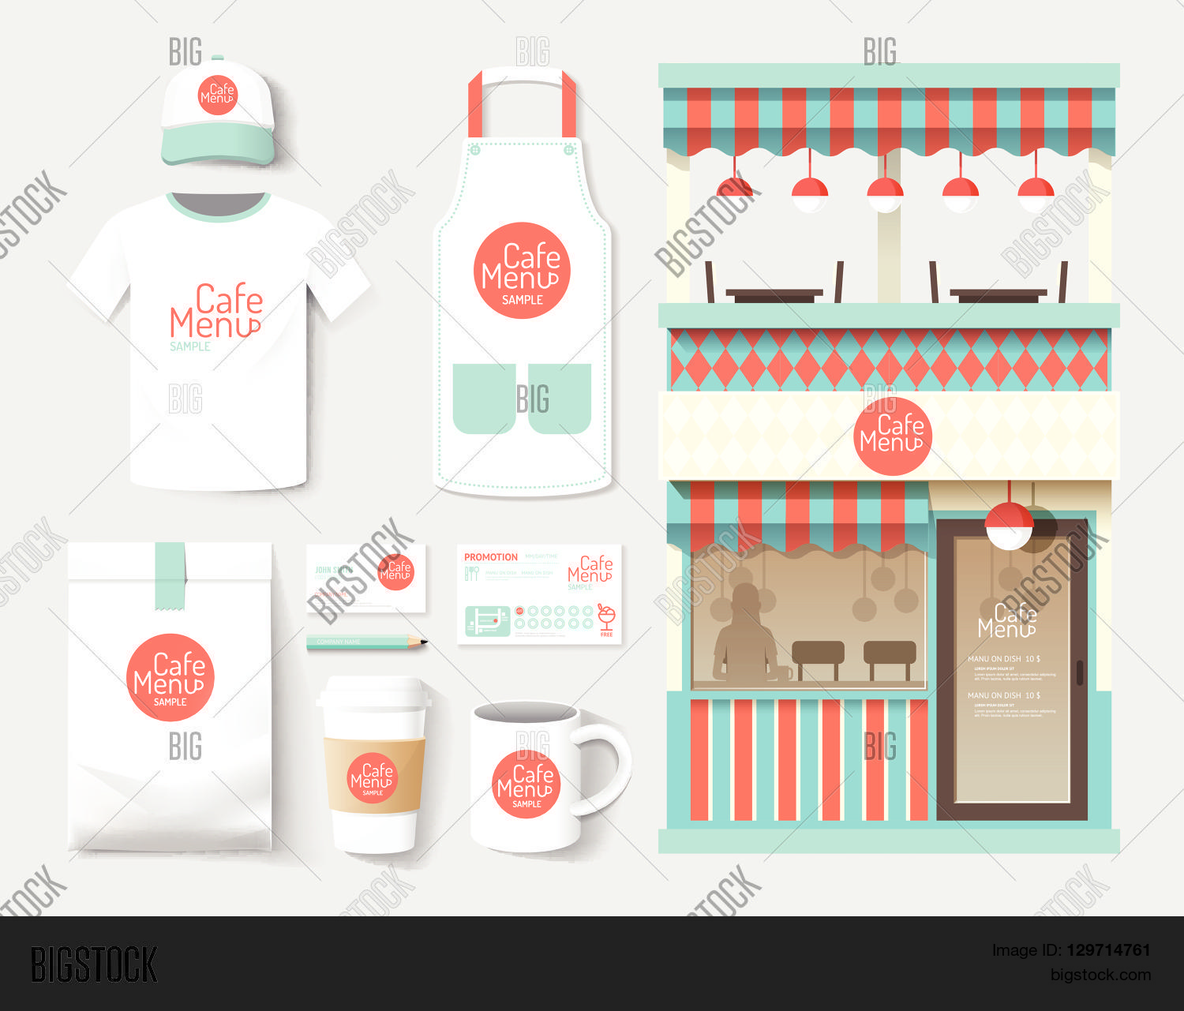
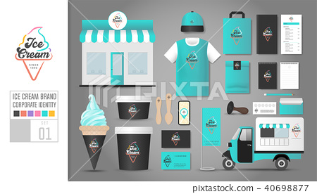
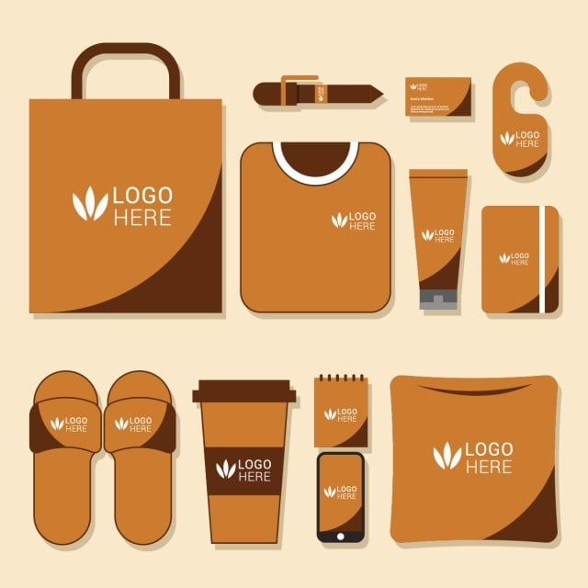
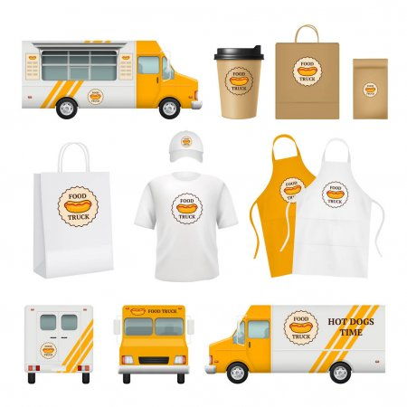

Slide 25
How do you develop the right corporate identity for your business?
1. Consider where you’re coming from
2. Find out where you are
3. Look outside the company
4. Create a vision for the future
5. Develop your corporate identity (Key colors, icons, font ,etc.)
คำนึงถึงความต้องการของลูกค้าคุณ
ธุรกิจของคุณแก้ปัญหาอะไร
สร้างความจำเป็นให้กับธุรกิจ :ธุรกิจของคุณจะช่วยให้ชีวิตเค้าง่ายขึ้นอย่างไร

Slide 26
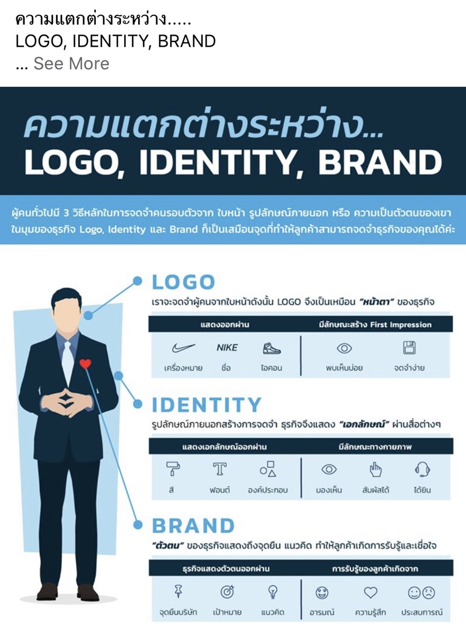

Slide 27
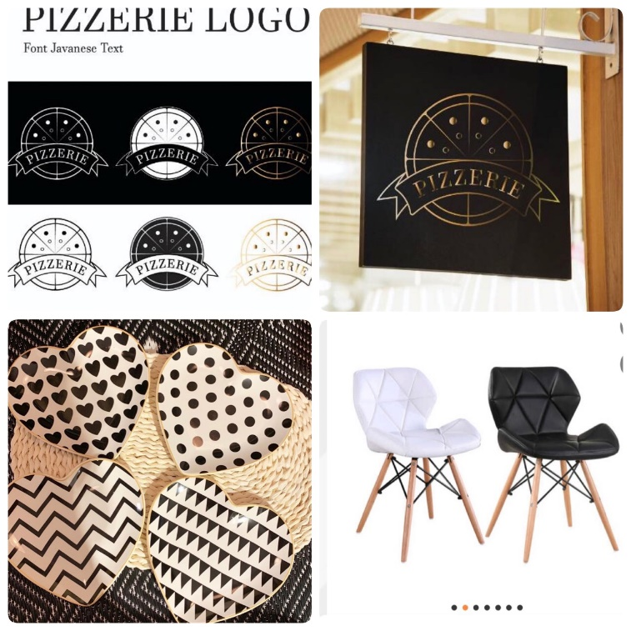
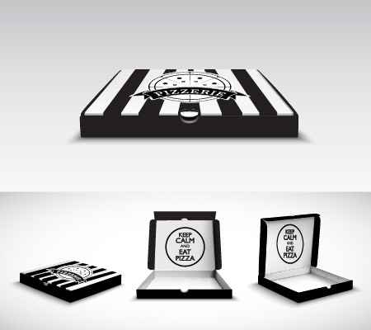
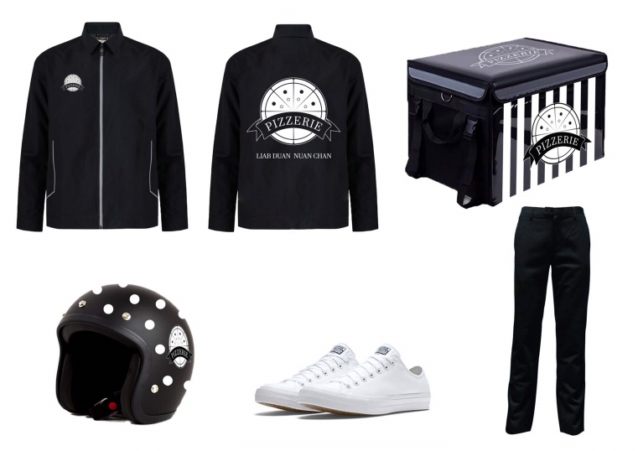
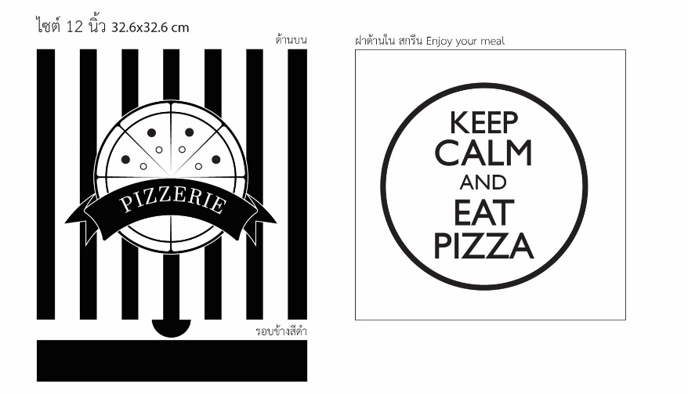
Pizzerie

Slide 28
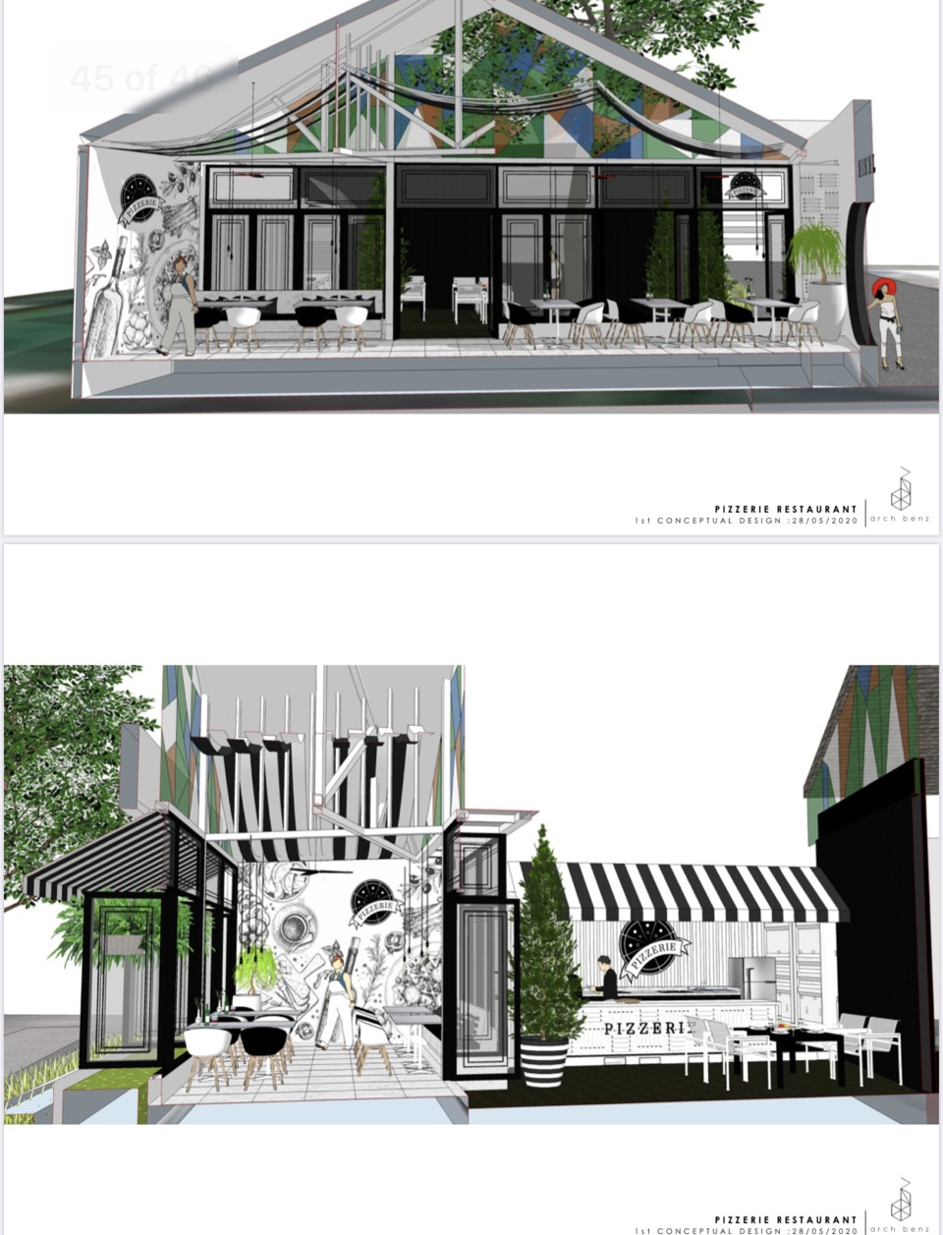
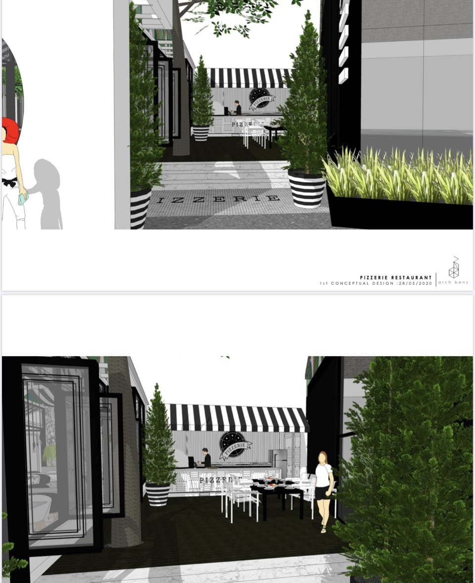

Slide 29
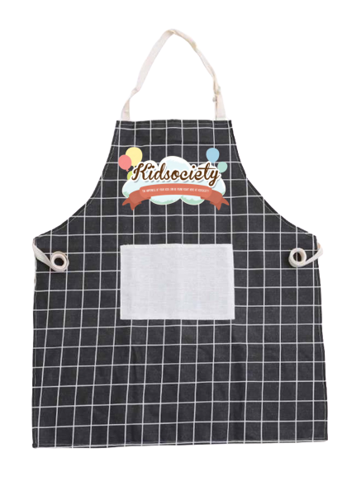
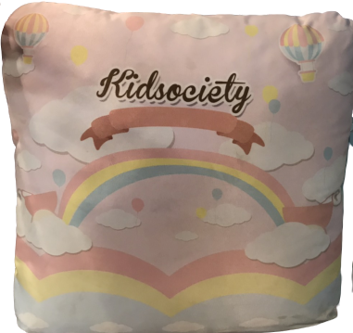
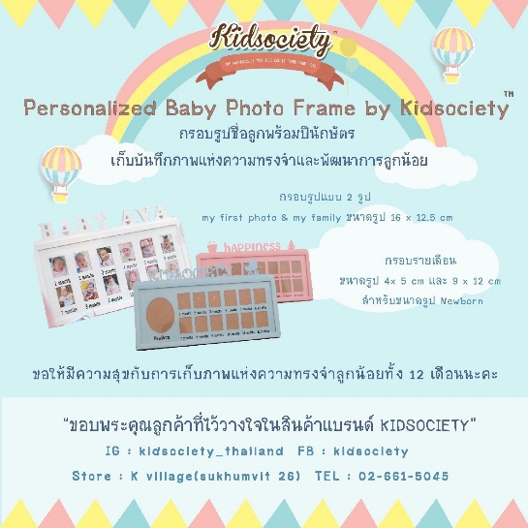
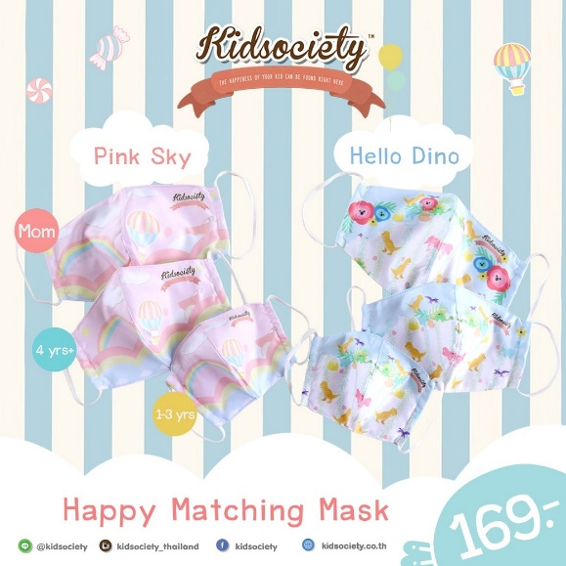
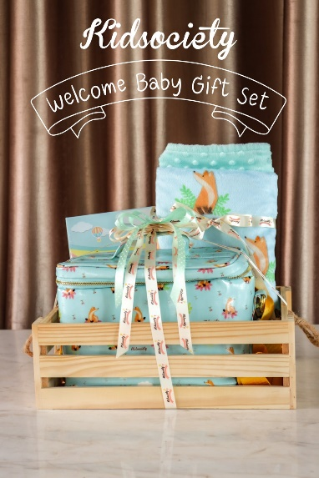
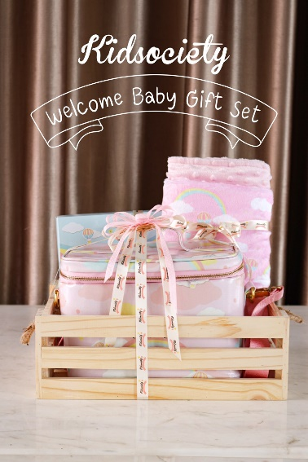
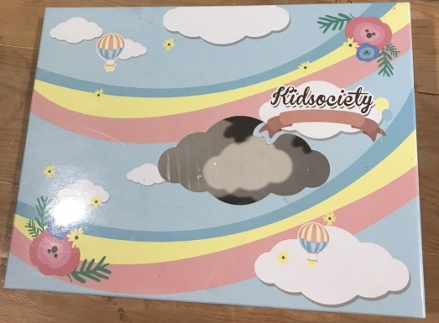
Https://www.remove.bg/

Slide 30
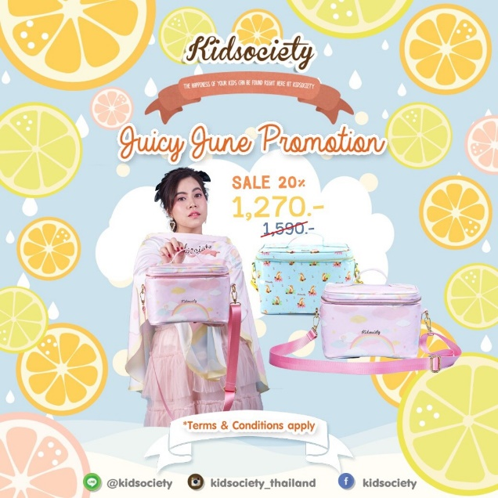
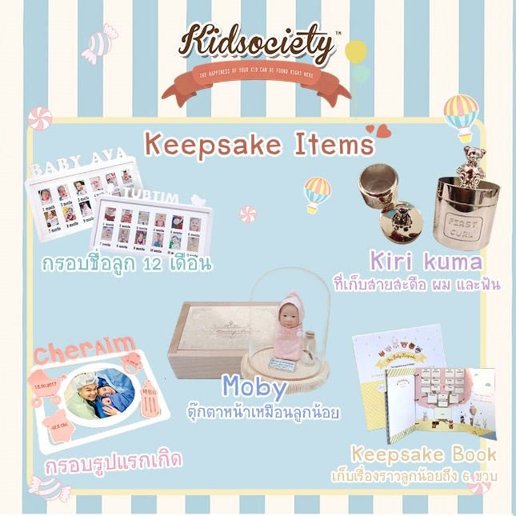
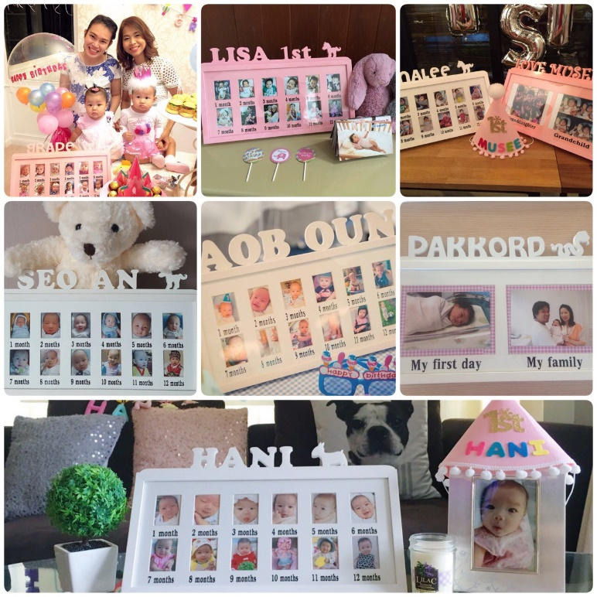
Be Unique

Slide 31
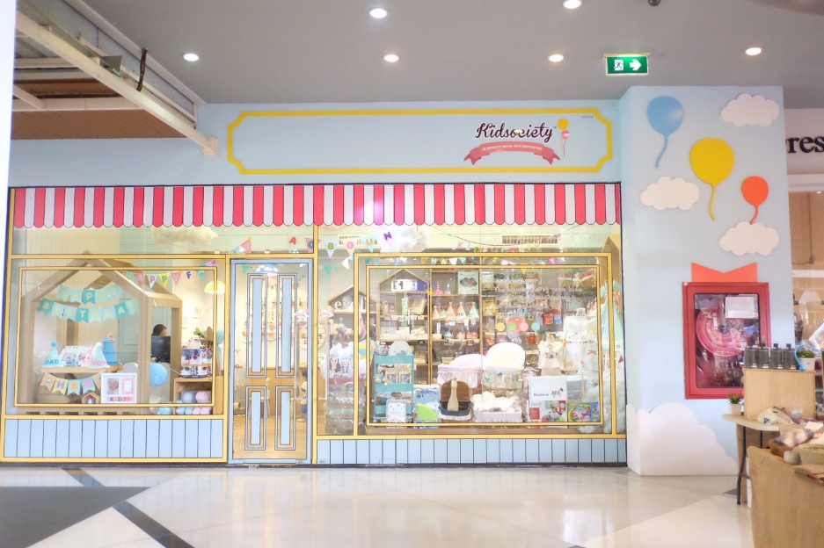
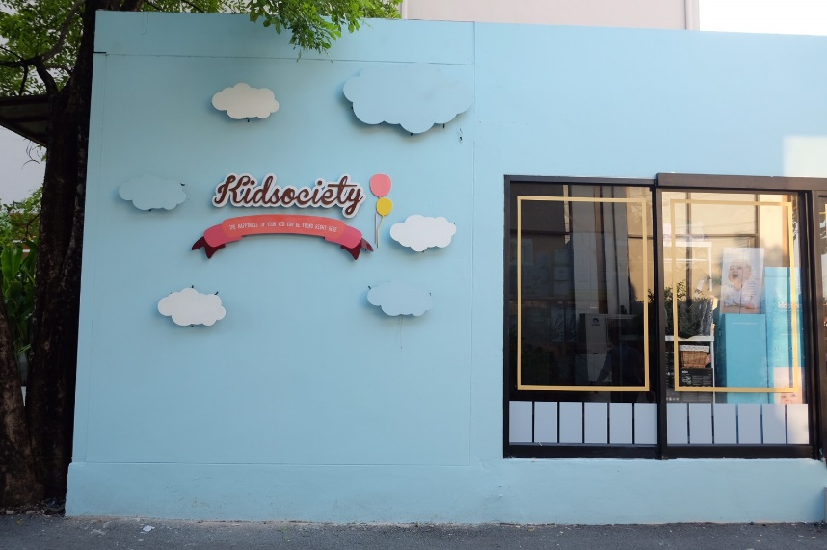
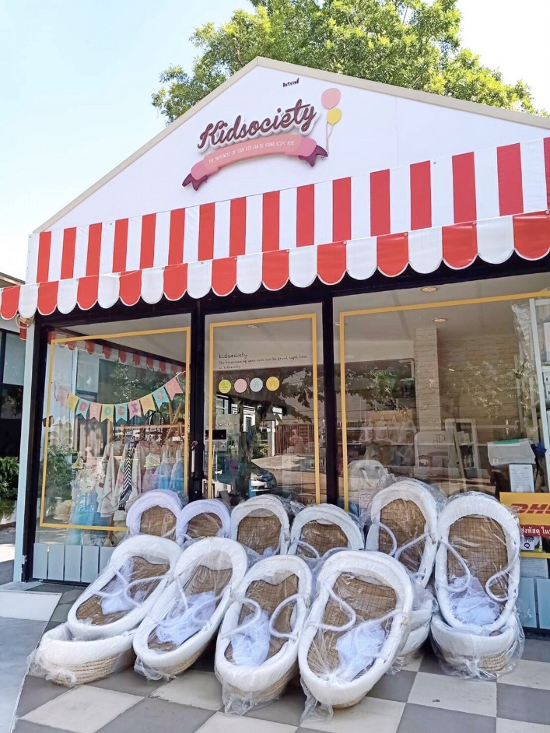
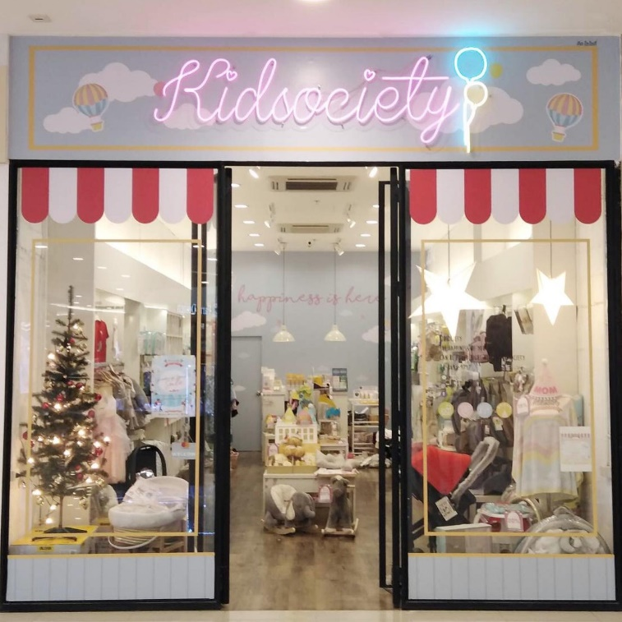
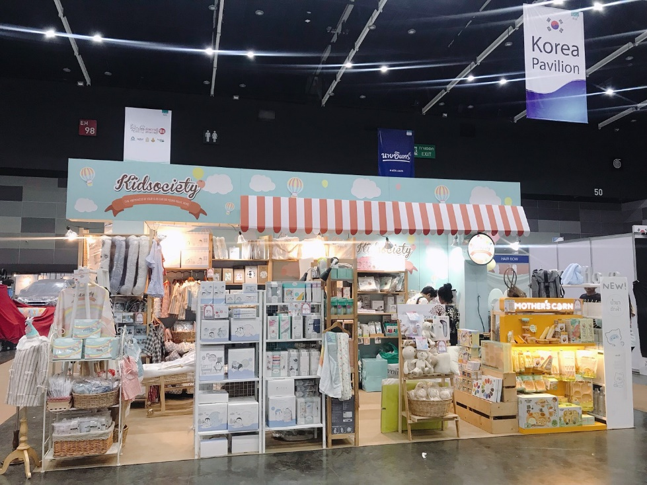
สาขาเควิลเลจ
สาขาเลียบด่วน นวลจันทร์
ออกบูธ
สาขาคริสตัล ราชพฤกษ์

Slide 32
การสร้างแบรนด์ให้โดดเด่น และจดจำ ไม่ได้มีเพียงชื่อแบรนด์, Logo

Slide 33
Micro Customized Communication : MCC การสื่อสารจากแบรนด์แบบ ใกล้ชิด และ ใส่ใจ
กลยุทธ์สร้างความสัมพันธ์ Bonding มีความสัมพันธ์ที่ดี Customer Experience /Journey จะเกิดการซื้อซ้ำ และบอกต่อ
Audience
Customers
Bonding

Slide 34
การสร้างแบรนด์โดยการสื่อสาร
1. Personal Branding
1. Leader เจ้าของแบรนด์ออกมาพูด – เกิดการ Bonding ลค. รักในตัวเจ้าของแบรนด์ และรักในสินค้า
2. Character สร้างตัวการ์ตูนเล่าถึงแบรนด์
3. Presenter ใช้พรีเซนเตอร์ให้ตรง character brand มากที่สุด
https://jonessalad.com/2019/12/24/%e0%b8%ad%e0%b8%a2%e0%b9%88%e0%b8%b2%e0%b8%81%e0%b8%b4%e0%b8%99%e0%b9%84%e0%b8%82%e0%b8%a1%e0%b8%b1%e0%b8%99%e0%b8%95%e0%b8%b2%e0%b8%a1%e0%b8%ad%e0%b8%b3%e0%b9%80%e0%b8%a0%e0%b8%ad%e0%b9%83%e0%b8%88

Slide 35
การสร้างแบรนด์โดยการสื่อสาร
2. Company Branding
การสื่อสารของแบรนด์ของบริษัทผ่านโลกออนไลน์
สร้างคาแรคเตอร์ของแบรนด์→สื่อสารว่าคาแรคเตอร์เราเป็นยังไง (friendly, formal, warm, happiness)
Content ควรเป็นอย่างใร ให้โดนใจกลุ่มเป้าหมาย
สร้าง identity ใน content
Admin การตอบเพจ บ่งบอกว่าแบรนด์เป็นอย่างไร ใช้ภาษาพูด ใช่ภาษาคอม
ค่ะ, ค่า, ยินดีให้บริการค่ะ แม้เค้าจะไม่ซื้อเราในวันนี้

Slide 36
การสร้างแบรนด์โดยการสื่อสาร
3. product branding
สร้างความใกล้ชิดระหว่างสินค้ากับลูกค้ามากขึ้น
สร้างความแตกต่าง/จุดเด่นของร้านค้า หรือสินค้าเราให้คนจดจำ
สร้าง story ให้สินค้า
WHY MUST BE YOUR BRAND?
เหตุผลจะมากพอให้ลูกค้าเข้าใจและประทับใจ
ในแบรนด์ของเรา
สร้างยอดขายได้ดีกว่าไม่สร้างแบรนด์

Slide 37
ร้านซ่อม คอมพิวเตอร์ยังต้องสร้างคาแรคเตอร์ ให้สะดุดตา, จดจำได้ และแตกต่าง!!
ไม่จำเป็นต้องลงทุนเยอะ, แต่ให้สะดุด แตกต่าง

Slide 38
Here are 8 big branding trends for 2020:

Slide 39
1. Warm-toned, neon gradients

Slide 40
2. Boldly minimal metallic materials

Slide 41
3. Free-spirited typography

Slide 42
4. Refined line art

Slide 43
5. Sunny, optimistic brand designs

Slide 44
6. Nuanced minimalism

Slide 45
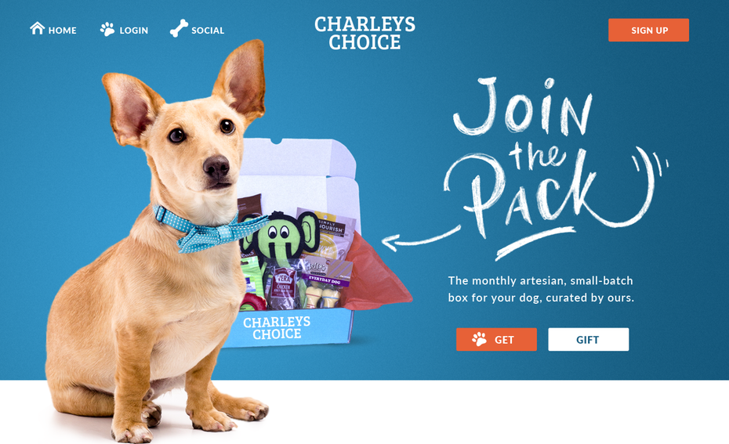
7. Visual storytelling

Slide 46
8. Earth-toned, natural branding

Slide 47
Social Media
แบรนด์ของคุณ, ธุรกิจของคุณใช้ Social Media มากน้อยเพียงใด

Slide 48
Build Brand Awareness by Social Media

Slide 49
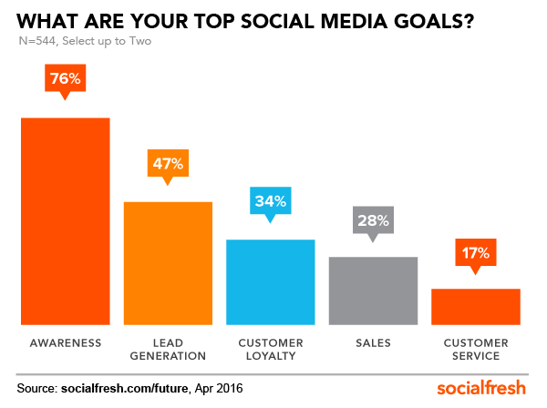
Social Media Marketing:
Build your brand
Connect with customers
Promote products & Service
Convert visitors to customers
Retain customers, create customers Loyalty
ลูกค้าของคุณมาจาก Platform ไหน

Slide 50
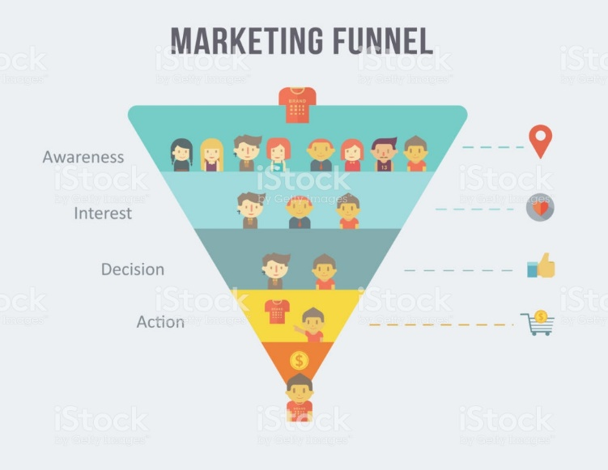
Social Media in Thailand

Slide 52
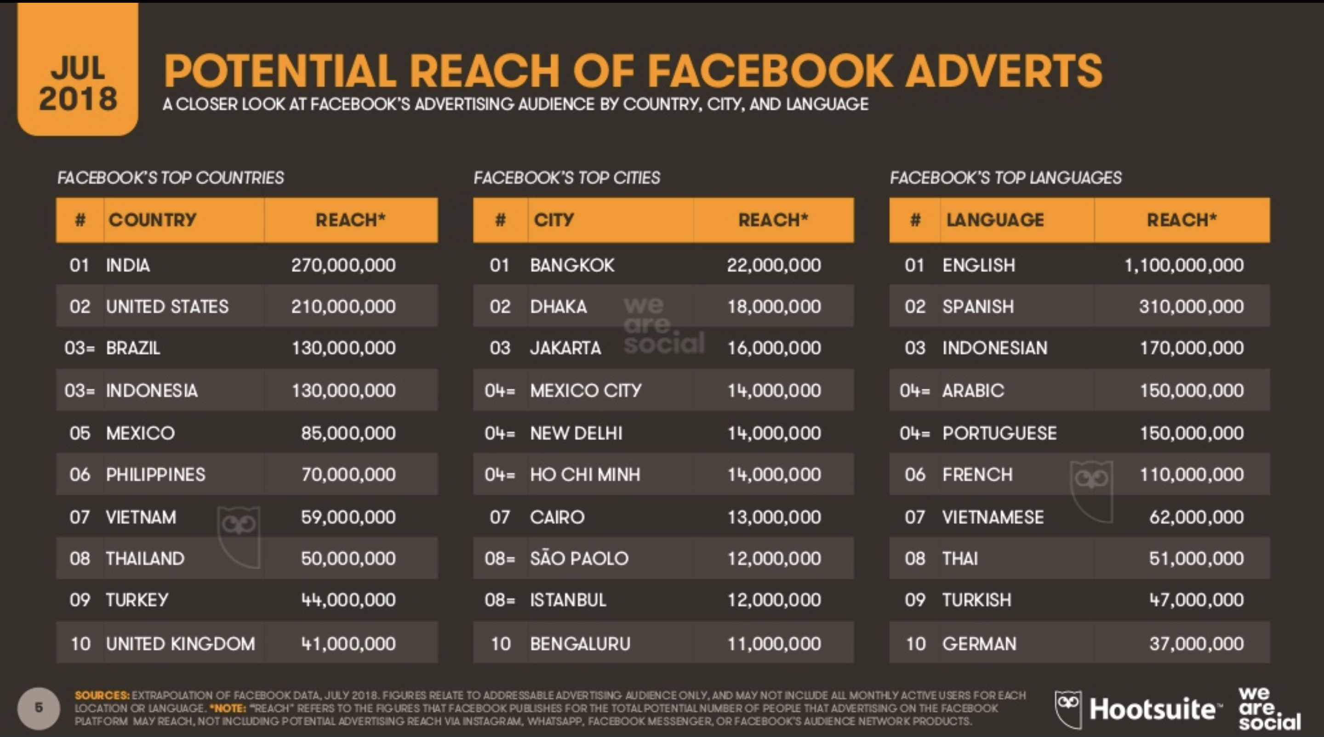
Potential Reach สำหรับการซื้อโฆษณาบน Facebook ในประเทศไทยยังคงอยู่ที่ 50 ล้านคนไม่ต่างจากข้อมูลเมื่อต้นปี 2018 กรุงเทพยังคงเป็นเมืองที่ประชากรเล่น Facebook มากที่สุดในโลก

Slide 53
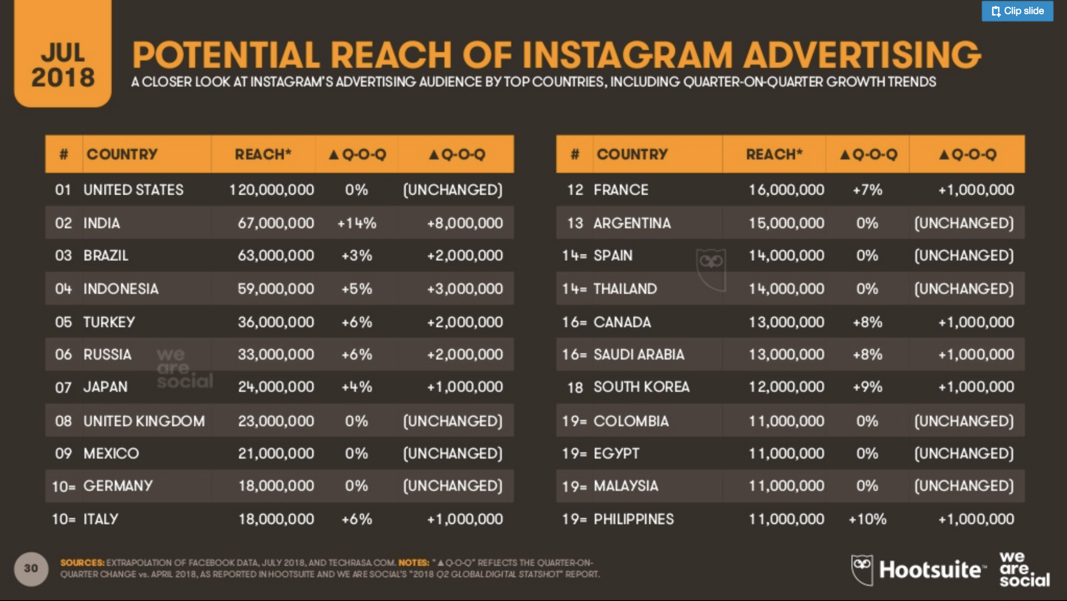

Slide 54
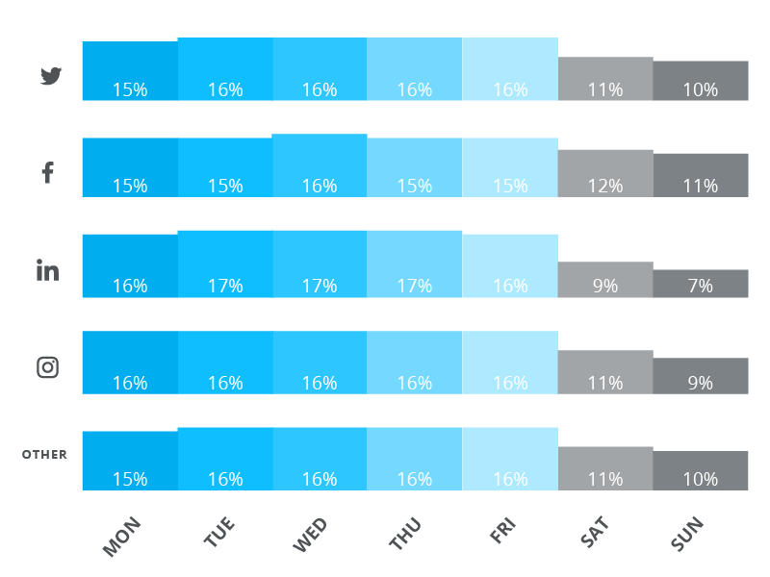
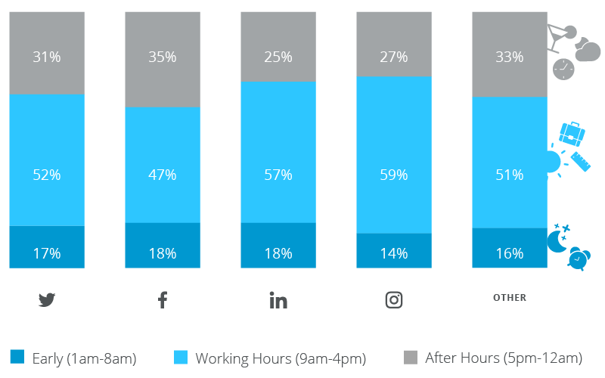
Popular days to post
Popular hours to post by social network

Slide 55
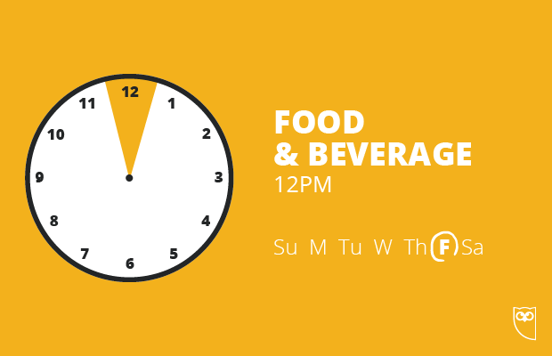
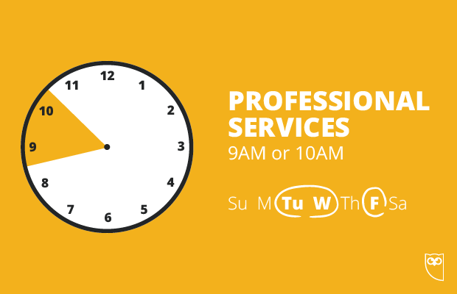
When is the best time to post on Instagram?

Slide 56
Instagram timing best practices
Know your audience (location, habits, etc.)
2. Always be testing
3. Optimize your content
Timing isn’t the only factor in a post’s success. If your goal is to effectively engage your audience on Instagram, you’ll need professional looking photos, catchy captions, and smart hashtags too.
4. Schedule your posts in advance

Slide 57
Why Instagram
what is your Business & Products?
Lifestyle (Fashion, Furniture,Decorative items, accessories, Hotels, Multi-brand stores )
Solutions Business/ – Awareness – should be website
แต่ละ Business ใช้ platform ที่แตกต่างกันออกไป Emotional vs Rational

Slide 58
ทำ Content ให้ปัง
ENGAGEMENT
Quality of content + Frequency + post timing based on audience behaviour

Slide 59
การสร้าง content ใส่เรื่องเล่าให้แบรนด์
แบรนด์ไม่เป็นที่จดจำ ลูกค้าไม่ผูกพัน เพราะขาด identity
4 คำถามสำคัญก่อนสร้าง content:
1. คุณคือใครสำหรับลุกค้า who are you?
2. สิ่งที่คุณเชี่ยวชาญคืออะไร what is your expertise?
3. สิ่งที่คุณแตกต่างจากคู่แข่งคืออะไร what make you different?
4. สิ่งที่คุณทำและไม่ทำคืออะไร what is your core value to do? / not to do?
ทำ content ให้ถูกใจคนอ่าน ไม่ได้ถูกใจคนเขียน!

Slide 60
องค์ประกอบ Content
Text content ไม่เน้นสร้างยอดขาย
แต่เพิ่มคุณค่า value ต่อแบรนด์, สร้างความสัมพันธ์ที่ดีระหว่างแบรนด์กับลูกค้า, สร้างจุดเด่น, ความน่าเชื่อถือ ให้ความรู้
WOM (testimonial) ในยุคออนไลน์
2. Graphic image content จดจำได้เร็วถ้าภาพโดน
สร้าง brand awareness กระตุ้นให้ติดตาม

Slide 61
องค์ประกอบ Content
3. VDO content จุดพีค ใส่ก่อน 3วินาทีแรก คลายปม 5 วินาทีถัดมา
VDO FB: 15 วินาที-1.30 นาที, IG เกิน 1 นาที เป็น IGTV
Youtube: 2.30-3.30 นาที
4.Interactive content : Quiz, questionnaire, Line@, IG story vote ให้ลูกค้ามีปฏิสัมพันธ์กับแบรนด์มากขึ้น

Slide 62
IG story : ร่วม Vote

Slide 63
Post อะไรดี
Post อย่างสม่ำเสมอ อย่างน้อยอาทิตย์ละ 2-3 ครั้ง//
Best practice โพสท์ทุกวันเพื่อให้ fresh, update
Post non-sale content บ้าง เพื่อไม่ให้ลูกค้ารู้สึกว่าเรายัดเยียดการขายตลอดเวลา ex. แนะนำ พนักงาน, admin ที่ตอบไลน์คุณลูกค้าทุกวัน
ทำคลิป tik-tok สนุกๆ

Slide 64
Post อะไรดี
Post review, testimonial, ของลูกค้าที่มีต่อแบรนด์, experience ที่ลค.มีต่อแบรนด์
แชร์รูปภาพสินค้าหลายๆมุม สินค้าของเรานำไปใช้งานยังไง
เช่นอาหาร แชร์ภาพการทำขนม, แชร์ภาพขั้นตอนการทำ Pizza
ทำ VDO location สถานที่ตั้ง

Slide 65
Sale content
A (Attention)* เรียกความสนใจ
Items จำเป็น ที่ต้องใส่กระเป๋าเตรียมคลอด
5 ร้านอาหารที่คนโสดควรไปในวันวาเลนไทน์
I (Interest) ขยายความจากพาดหัว ดีอย่างไร/ช่วยแก้ปัญหาอย่างไร
D (Desire) สร้างแรงปรารถนาให้ต้องการซื้อ หรือมาใช้บริการของเรา เช่น การจำกัดจำนวนสินค้า, จำกัดเวลาซื้อ
A (Call to Action) ช่องทางการซื้อสินค้า Line@

Slide 66
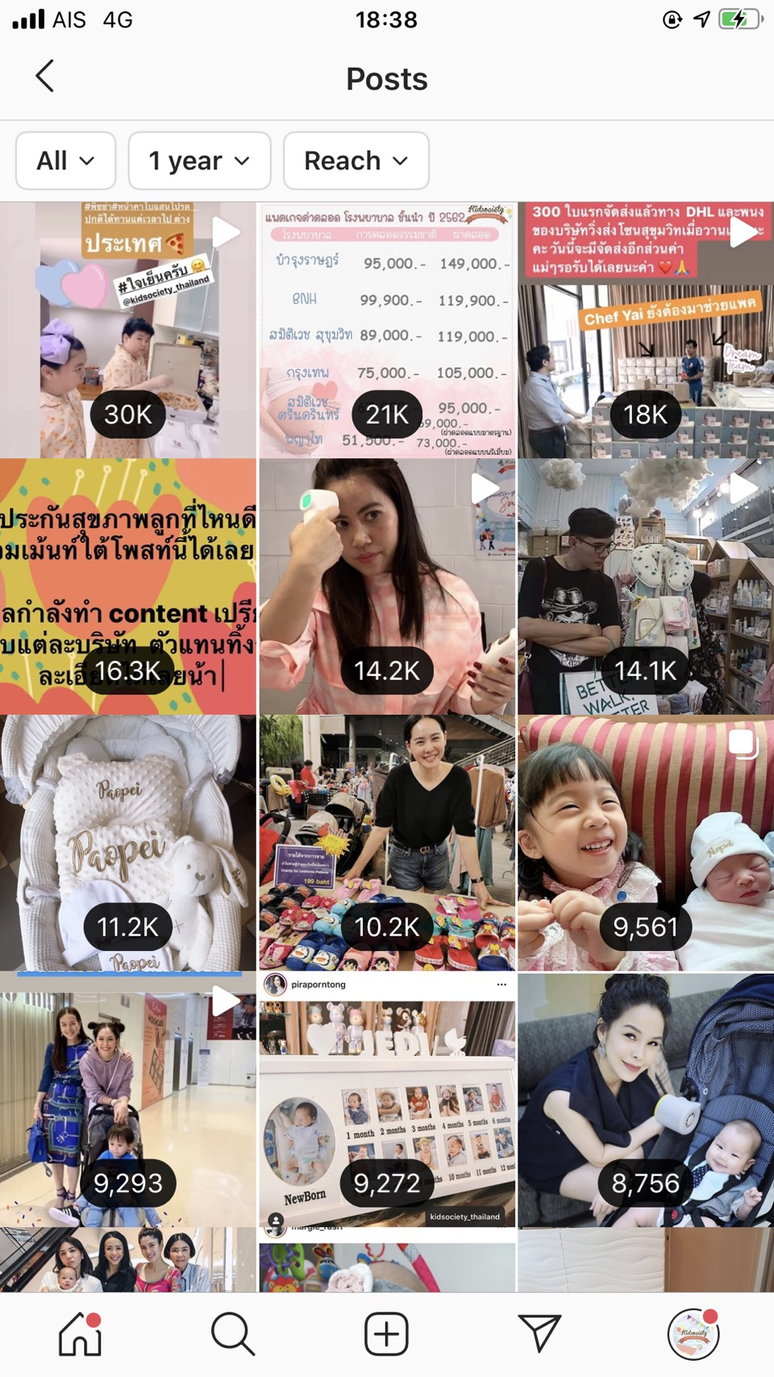
Non sale content
https://www.instagram.com/p/CAYHNnnnjeA/?utm_source=ig_web_copy_link

Slide 67
Source of content
Top 3 solutions
วิธีการแก้ปัญหา
เราจะช่วยแก้ปัญหาอย่างไร
จะเกิดผลลัพธ์อะไร
Top 3 problems
- ปัญหาหลักของลูกค้ามีอะไรบ้าง
- เกิดจากอะไร
Top 3 relationship
ช่องทางสุดฮิตที่ควรทำการสื่อสารกับลูกค้า
IG, FB, Line@

Slide 68
Content
1. Copy & paste NO!! SHARE และใส่ credit
2. Translate จาก ตปท แต่ตัวตนเราจะหาย
3. Mix it up, shake it up
4. Real experience content
(ยาที่ต้องเตรียมตอนไป ตปท)
Context
Mood & Tone
Key message คำนิยามที่บอกความเป็น
แบรนด์เรา
3. #hashtag สร้างคำของแบรนด์เราให้คนจดจำได้ ทำ Album สินค้า
4. เสียงประกอบ VDO
5. วิธีการเล่าเรื่อง ตลก น่ารัก จริงจัง ดูว่าแบรนด์มีจุดยืนอย่างไรเพื่อให้จดจำแบรนด์ได้
www.facebook.com/ads/audience-insights

Slide 70
มารู้จัก ลูกค้าของคุณ www.facebook.com/ads/audience-insights
Content ที่ดี คือ content ที่ถูกใจลูกค้า ไม่ใช่ถูกใจผู้ขาย

Slide 72
ทำ content ให้ปัง

Slide 73
เทคนิคการทำ content
อุปมา อุปไมย :
Thai smooth as SILK
สอนให้ลูกเป็นเป็นเจ้าสัว เริ่มต้นด้วยเงินแต๊ะเอีย
ขั้นตอนการเขียน :
1. ชัดเจนกับแบรนด์และสินค้า
( สินค้ามีจุดเด่นอะไร, ช่วยให้ลค มีชีวิตได้ดีขึ้นยังไง)
2. จินตนาการเป็นภาพ
3. ฝึกฝน อ่านเยอะ เขียนเยอะ

Slide 74
เทคนิคการทำ content
2. เทคนิค contrast ( กระตุ้นความรู้สึก, จดจำได้, impact)
- เล็กๆไม่ ใหญ่ ๆ Kyocera ทำ
กินอย่างราชา แม้เป็นยาจก
ความจำสั้น แต่รักฉันยาว

Slide 75
เทคนิคการทำ content
3. เทคนิคการเขียนแบบเฉพาะเจาะจง : เห็นภาพ, ชัดเจน , จูงใจ
ยิ่งออมเงินมาก ยิ่งมีมาก เคล็ดลับเพิ่มเงินในกระเป๋าใน 30 วัน
ขายมาแล้วกว่า 9 พันชิ้น
X ห้ามเกินจริง x
เขียนให้ขายดี ด้วยคำซ้ำ
คิดจะพัก คิดถึงคิทแคท

Slide 76
เทคนิคการทำ content
5. เขียนให้ขายดีด้วยเทคนิคดึงดูด : หยุดสายตา
เคล็ดลับ, ไม่เคย, เทคนิค,รวย, ฟรี, ง่าย, ครั้งแรก, พิเศษ, มากกว่า
ไม่เคยขายที่ไหนมาก่อน
เปิดตัวครั้งแรก
เปิดจองครั้งแรก
* เร่งการตัดสินใจ
ตอนนี้ วันนี้ จำนวนจำกัด ...สุดท้าย ด่วน!
*อย่าใช้ฟุ่มเฟือย จริงใจ
6. เทคนิคการเกาะกระแส : เพิ่มยอด Like, share

Slide 77
Content
ข้อความ ( ไม่เกิน 20%) ใช้ text overlay
รูปภาพ
Graphic/ artwork
ให้ข้อมูล
ให้คำตอบ
ให้ความบันเทิง : สร้าง emotional, เข้าถึงง่าย
ให้แรงบันดาลใจ

Slide 78
Headline ที่ดีใครก็อยากคลิก
แบบสรุปรวม : รวบรวม Items จัดกระเป๋าเตรียมคลอด
เปรียบเทียบ : Nike vs Adidas
แบบ Idol (สร้างแรงบันดาลใจ): สวยแบบอั้ม พัชราภา
แบบ how to : วิธีแต่งห้องให้สวยสไตล์ Nordic ด้วยงบ 20,000 thb
แบบตั้งคำถาม: (คนต้องสนใจจริงๆ)
เงินเดือน 18,000 ควรซื้อบ้านหรือคอนโด
70 ตัวอักษร (seach engine) ; FB: 12-14 คำ
เนื้อหาดี Headline ไม่โดน คนไม่คลิก

Slide 79
รูปแบบ Headline
6. ตัวเลข: เลขคี่ดึงความสนใจมากกว่าเลขคู่
5 สูตรเร่งรัด ลดน้ำหนักแบบไม่อดอาหาร
7 วิธี การทำตัวให้เป็น Happy mom
7. แบบแฉ: ความจริงหลังงานวิวาห์
8. สร้างกลัว : 10 อาชีพเตรีมถูก AI แย่งงานปี 2020
9. Headline แบบให้คำสัญญา: เข้าใจ Bitcoin ง่ายๆภายใน 7 นาที

Slide 80
สูตร 3 scenes:
Intro : แนะนำ, ตั้งคำถาม
Body : climax, ใจความของเรื่อง
Ending : สรุป ตอบคำถาม
หรือตั้งคำถามต่อ
อยากเป็นมหาเศรษฐีทำงานหนักมากพอหรือยัง

Slide 81
Persona canvas workshop

Slide 82
Online Assets ที่ทุกแบรนด์ต้องมี
1. Content Marketing Asset – content ที่มีคุณภาพจาก real experience สร้างความน่าจดจำ
2. Fan Asset สำคัญมาก ไม่ใช่ like page แต่เป็นแฟนคลับของเราจริงๆ
3. Web content Asset – product’s benefit content, blog ที่เป็นประโยชน์, น่าสนใจ สนุก และประทับใจ สร้างผู้คนให้มาติดตามแบบ organic โดยไม่ต้องจ่ายเงิน!!
4. Database Asset – email marketing
5. E-commerce asset

Slide 83
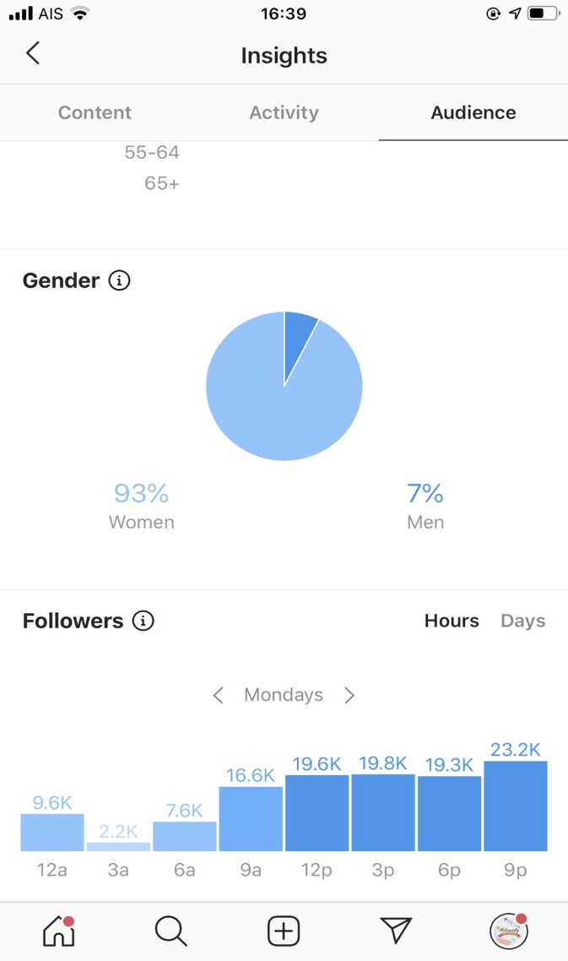
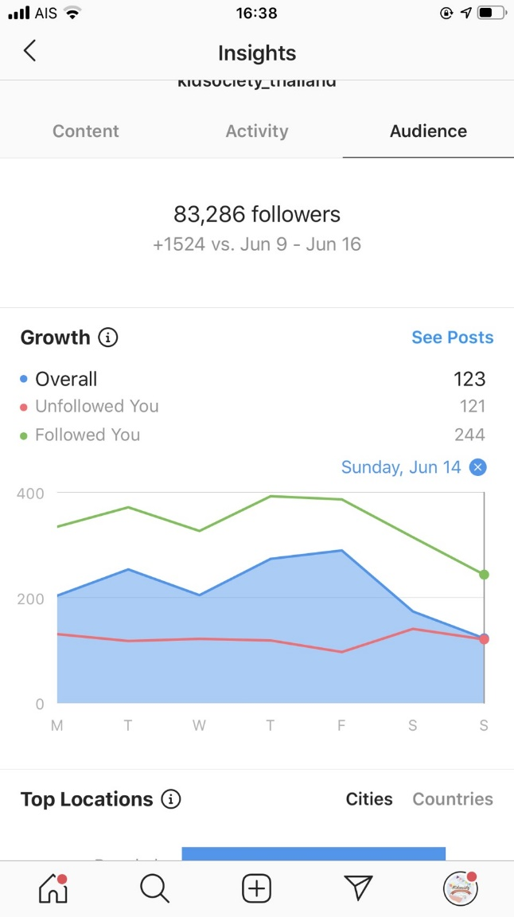
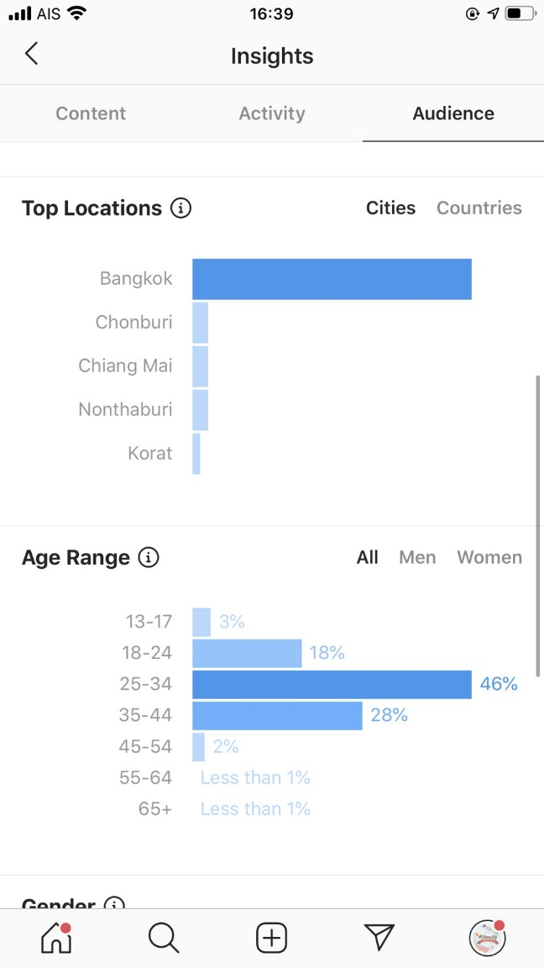
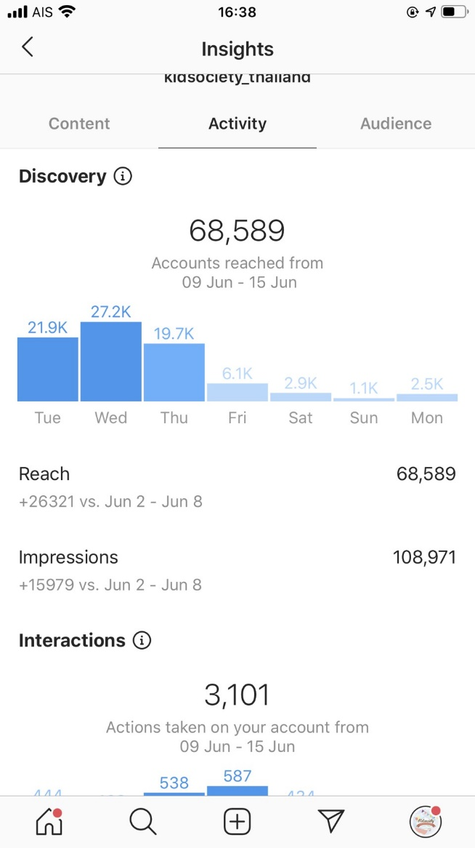
Insight: KIDSOCIETY IG Followers

Slide 86
Reach = จำนวนคนที่เห็นโฆษณา, post
Frequency = จำนวนความถี่ในการเห็นโฆษณา/คน
impression = จำนวนครั้งที่โฆษณา/postแสดงผล
Reach x frequency = impression
200 คน x 2 รอบ = 400 impression
-CPM = cost per 1000 impression
ราคาที่เราต้องจ่ายต่อการแสดงผล 1000 ครั้ง
CPC = cost per click
1000 ฿ / 100 click = 10 ฿/ click
- CTR = click through rate
% CTR = (click /impression) x 100
ยิ่งจำนวน % CTR ยิ่งสูงยิ่งดี ได้รับผลตอบรับจากกลุ่มเป้าหมายที่ดี
CTA = Call to action : Buy now, watch more
ROAS = return on Ad spending
100,000/10,000 = ได้กลับมา 10 เท่าจากการ spending AD

Slide 87
Instagram technic
IG for Business เพื่อโปรโมทได้, ดู insight ได้
BIO สำคัญ บอกว่าคุณคือใคร อย่าลืม contact ที่ติดต่อได้ Line
# ให้เกี่ยวข้อง ถ้าไม่เกี่ยวข้อง จะทำให้ไม่มีคุณภาพ
- แนะนำไม่เกิน 7 เพื่อไม่ดูเป็น spam
- # ใน post, IG story, Bio
อย่าซื้อ followers เพราะคนที่ไม่ใช่ target ได้ reach ไม่ถูกกลุ่ม
IG story : สร้าง album ได้, สร้าง artwork ได้ ผ่าน Gif
ทำ Poll ให้คนมีส่วนร่วมได้, โอกาสอยู่ใน feed ให้คน DM หาเราตรง
IGTV เกิน 1 นาที โปรโมทไม่ได้ แต่ได้ organic reach เยอะ
Tag product

Slide 88
Line OA
Rich Message
Rice VDO
Rice Menu
Card-base message
ติด Tag
Quick reply

Slide 89
Facebook Tutorial :
โดย คุณโอเปค Kidsociety Co-founder

Slide 90
Finding your 5 differentiators
Unique Selling Points (USPs)
Product/Service | Associated Service | Convenient Location | Availability
Uniqueness | Technical Support | Selection/Range | Guarantee
Gifts with purchase | Payment Terms | Pricing Options | Quality
Perceived value | Branding | Performance | Referral deals

Slide 91
Marketing Funnel
Awareness
Consideration
Conversion

Slide 92
Marketing Performance
Input
Process
Output
Outcome
-Image
-VDO
-Infomation
-Landing page
-Costom Audient
-Ads Plattern
-Budget
-Location
-Quality Content
-Quality Video
-Fan Page
-Replete order
-Promoter
-Share
-Comments

Slide 93
ต้องการสร้างแบรนด์ โชว์เยอะๆในหน้า feed/ ดู ad นานๆ
ไปนอก FB เช่น Line@
เหมาะกับ website กรอกซื้อสินค้า
*
เหมาะกับ web e- commerce
คนรู้จักอยู่แล้ว ต้องการให้คนดูเยอะๆ
15 วิ - throuplay
กรอกแบบฟอร์ม ได้ชื่อ email, เบอร์โทร
ทักมาใน Inbox เน้นปิดการขาย –cost สูง
100
30
10
* Engagement: Post engagement, page like,
event response

Slide 94
Facebook Ads: Tools
https://www.facebook.com/ads/tools/text_overlay

Slide 95
กลุ่ม audienceมี engagement กับเรา
VDO- คนที่เคยดู VDO เกิน 3 วินาที
IG profile – คนที่ save post, เคย DM หาเรา

Slide 96
Daily – จ่ายเงินต่อวัน ด้วยเงินคงที่
ถ้าวันไหน Bid สูง ส่งผลให้ Ad สูงตาม
Lifetime Budget – โฆษณาไปยังกลุ่มเป้าหมายด้วยเงินไม่คงที่ / ใช้หมดตามเวลาที่กำหนด
จะเลือกโฆษณาในวันที่ Bid ไม่สูงมาก
กำหนดช่วงเวลาได้ ว่ายิง Ad ตอนไหน

Slide 97
LINE OA Business
สมัคร Line official account
สมัคร Premium ID
การเพิ่ม Admin
การติด Tag และทำ Quit Reply
การทำ Rich message และ Rich menu
การทำ Broadcast แบบ เลือก Audience
การดู Insight ดู Block rate

Slide 98
Google Ads
รู้จักกับโฆษณาจาก Google
Keyword Search
Google display network
Google shopping Ads

Slide 99
Wordpress
Why Wordpress
เป็นที่นิยมทำเว็ปไซด์มากเป็นอันดับ 1
พัฒนาต่อยอดได้
เหมาะกับการทำ SEO และ Facebook Ads

Slide 100
Thank you

